Slide 1


Para la mayoría de las personas “APRENDER” se basa en acumular sucesos, hechos, acontecimientos de la vida cotidiana; para otros, significa memorizar, repetir información que se guarda en la memoria o en archivos virtuales…
Quizá para algunas de estas personas de todas estas acciones si resulte un verdadero aprendizaje, pero, seamos honestos: mientras no tengamos una sumatoria de aprendizajes significativos, es decir vivenciales, puestos en práctica, asumidos como verdaderas herramientas de crecimiento personal, será imposible obtener experiencias de vida personales.
¿De qué forma podemos generar aprendizajes significativos que nos permitan superar retos, convertirnos en personas íntegras, capacitadas y ejemplo de superación? Analiza esta fórmula: ACTUAR + REFLEXIONAR = APRENDER = APLICAR
Creó: Jeremías
Para: mis pps
Música: Dido Thank you, Tenor Saxophone- Charles 360

Slide 2


Slide 3


Slide 4


Slide 5

Saber mucho da ocasión para dudar más

Slide 6


Slide 7


Slide 8


Slide 9


Slide 10


Slide 11


Slide 12
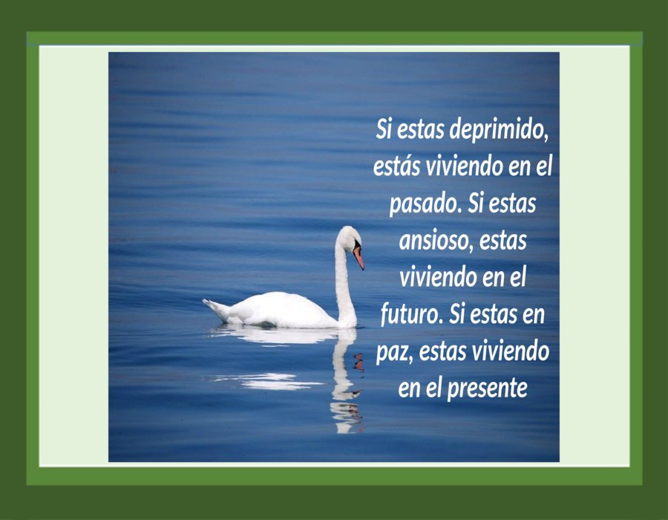

Slide 13
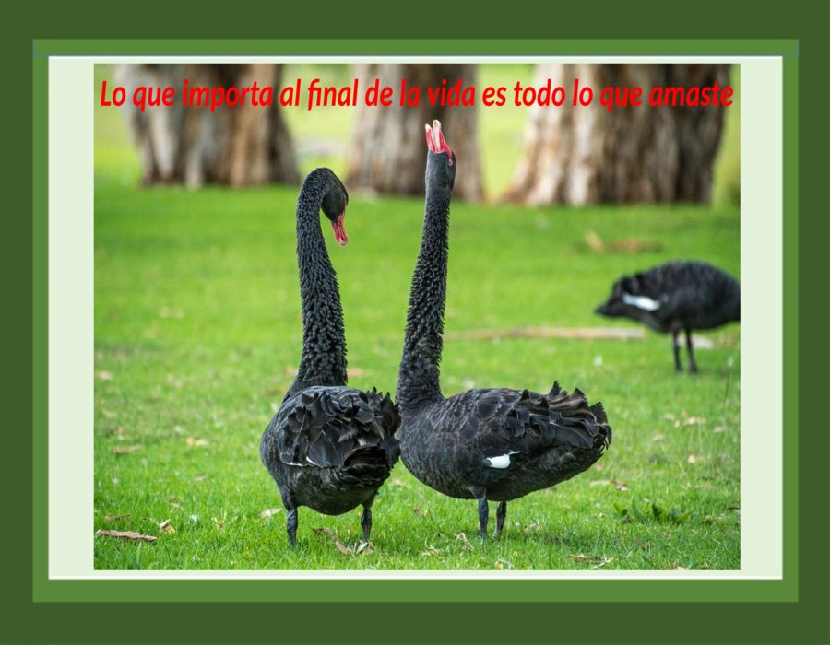

Slide 14


Slide 15
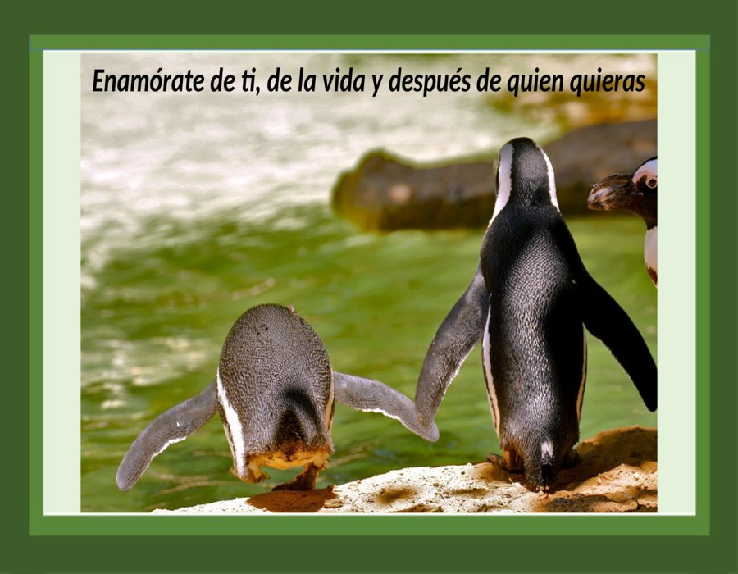

Slide 16
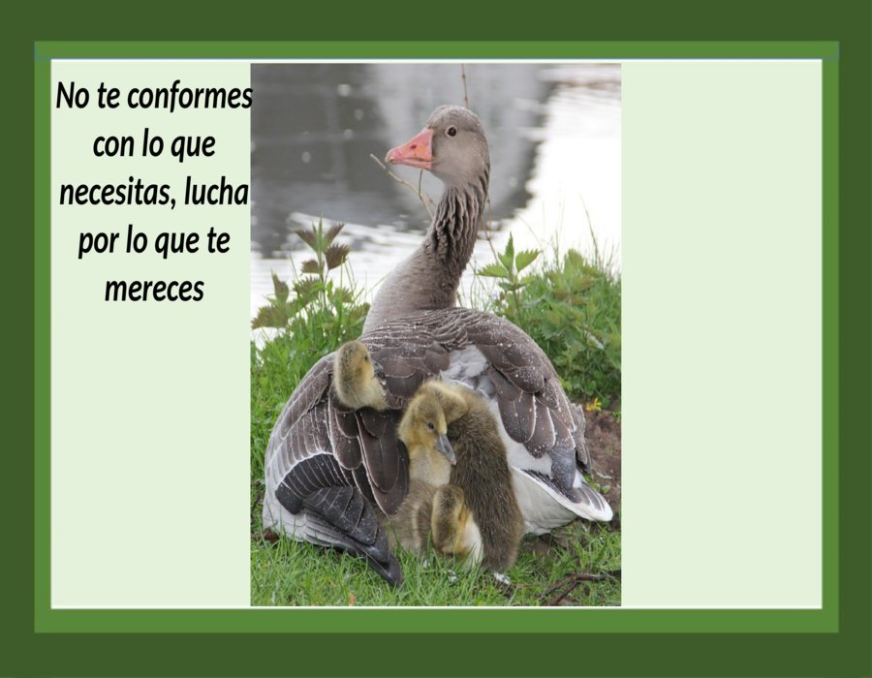

Slide 17
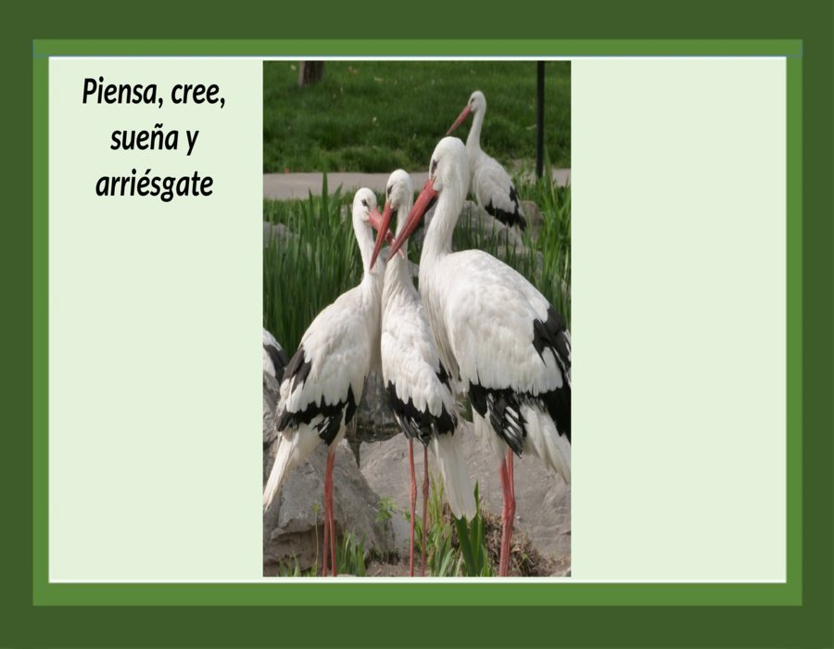

Slide 18


Slide 19


Slide 20


Slide 21


Slide 22


Slide 23


Slide 24


Slide 25


Slide 26


Slide 27


Slide 28
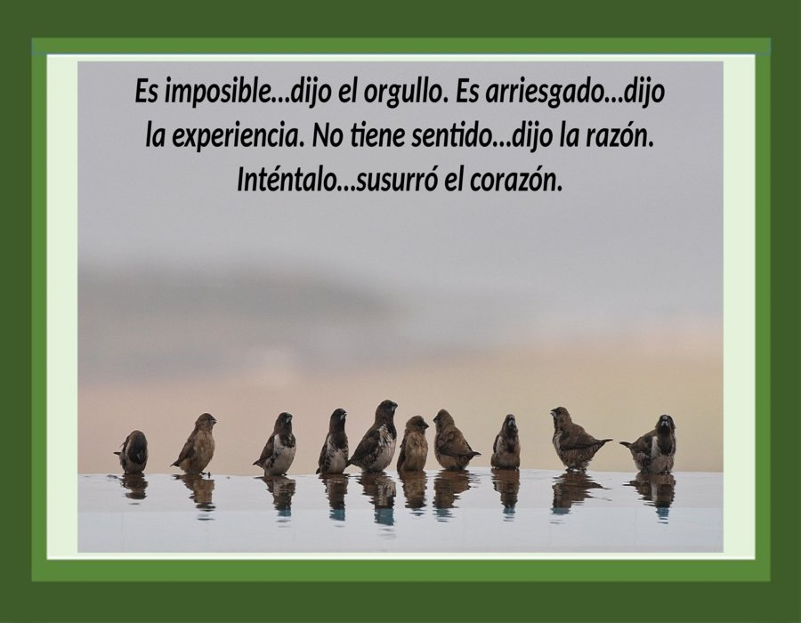

Slide 29


Slide 30


Slide 31


Slide 32


Slide 33


Slide 34


Slide 35


Slide 36
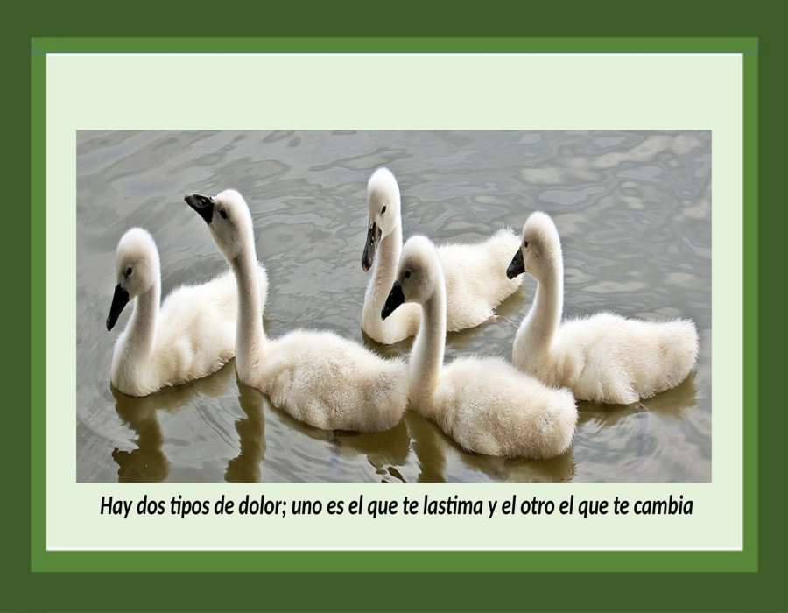

Slide 37


Slide 38


Slide 39


Slide 40
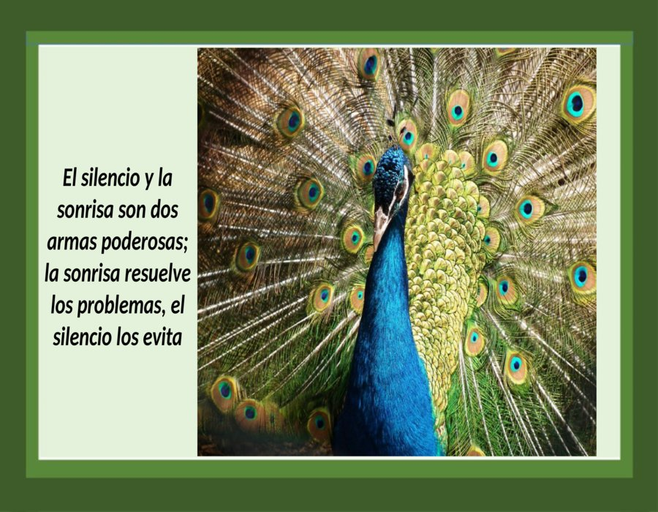

Slide 41


Slide 42


Slide 43


Slide 44


Slide 45


Slide 46


Slide 47


Slide 48


Slide 49


Slide 50


Slide 51


Slide 52
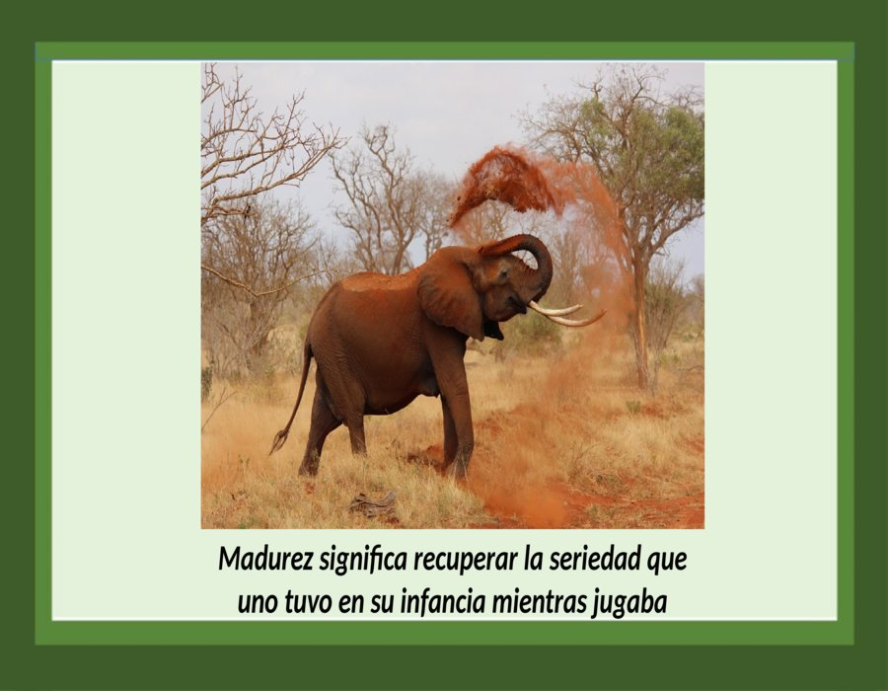

Slide 53


Slide 54
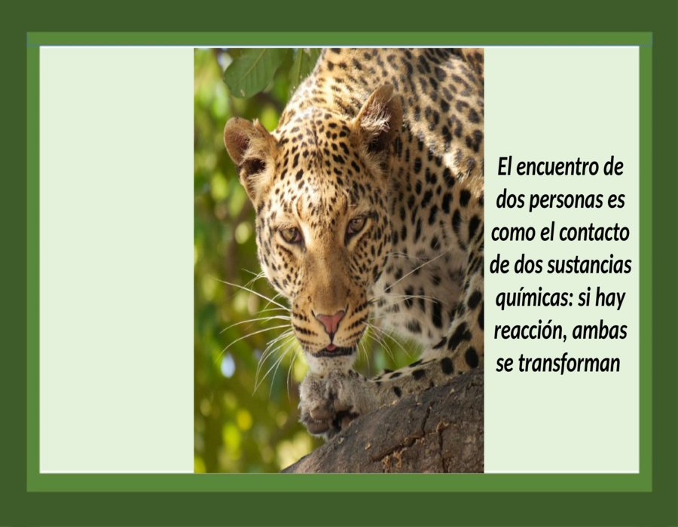

Slide 55







¿Te ha gustado?
Puedes ver más entrando
Aquí
Además puedes recibir powerpoints en tu correo electrónico suscribiéndote aquí:

